Slide 1
Родительское собрание
Информация о государственной итоговой аттестации
03 октября 2020 года

Slide 2
Итоговое сочинение (изложение) в 2020/2021 у.г.
Порядок проведения государственной итоговой аттестации по образовательным программам среднего общего образования
(утвержден приказом Министерства просвещения Российской Федерации и Федеральной службы по надзору в сфере образования и науки
от 07.11.2018 № 190/1512)
п. 19-29. III. Итоговое сочинение (изложение)

Slide 3
Сроки проведения ИСИ (п.19)
Основной день - 2 декабря 2020 года
Резервные дни - 3 февраля и 5 мая 2021 года
Повторный допуск к написанию ИСИ в дополнительные сроки (п.29):
обучающиеся XI (XII) классов, экстерны, получившие по ИСИ неудовлетворительный результат ("незачет");
обучающиеся XI (XII) классов, экстерны, удаленные с ИСИ за нарушение требований Порядка проведения ГИА;
участники ИСИ, не явившиеся на ИСИ, не завершившие написание ИСИ по уважительным причинам (болезнь или иные обстоятельства), подтвержденным документально.
Обучающиеся, получившие по ИСИ «незачет», могут быть повторно допущены к участию в ИСИ, но не более двух раз и только в сроки, установленные расписанием проведения ИСИ

Slide 4
Итоговое сочинение (изложение) в 2020/2021 у.г. Участники ИСИ
Обучающиеся XI (XII) классов, экстерны - для допуска к ГИА (п.19)
Участники ЕГЭ по желанию (п.22):
выпускники прошлых лет (ВПЛ)
лица, освоившие образовательные программы среднего общего образования в предыдущие годы, имеющие документ об образовании, подтверждающий получение среднего общего образования (или образовательные программы среднего (полного) общего образования - для лиц, получивших документ об образовании, подтверждающий получение среднего (полного) общего образования, до 1 сентября 2013 г.) и (или) подтверждающий получение среднего профессионального образования,
лица, имеющие среднее общее образование, полученное в иностранных ОО
обучающиеся СПО
обучающиеся, получающие среднее общее образование в иностранных ОО

Slide 5
Итоговое сочинение (изложение) в 2020/2021 у.г.
Участники итогового изложения (п.20)
Итоговое изложение вправе писать следующие категории лиц:
обучающиеся XI (XII) классов, экстерны с ограниченными возможностями здоровья,
дети-инвалиды и инвалиды;
обучающиеся в специальных учебно-воспитательных учреждениях закрытого типа, а также в учреждениях, исполняющих наказание в виде лишения свободы;
обучающиеся на дому, в образовательных организациях, в том числе санаторно-курортных, в которых проводятся необходимые лечебные, реабилитационные и оздоровительные мероприятия для нуждающихся в длительном лечении на основании заключения медицинской организации.
Наличие подтверждающих документов!
при подаче заявления на участие в ИСИ предъявляют
Обучающиеся XI (XII) классов, экстерны, участники ЕГЭ с ограниченными возможностями здоровья- копию рекомендаций ПМПК
Обучающиеся XI (XII) классов, экстерны, участники ЕГЭ - дети-инвалиды и инвалиды - оригинал или заверенную копию справки, подтверждающей инвалидность

Slide 6
Итоговое сочинение (изложение) в 2020/2021 у.г.
Сроки действия ИСИ
Итоговое сочинение (изложение) как допуск к ГИА действительно бессрочно.
Итоговое сочинение в случае представления его при приеме на обучение по программам бакалавриата и программам специалитета действительно в течение четырех лет, следующих за годом написания такого сочинения.
ВПЛ могут участвовать в написании итогового сочинения, в том числе при наличии у них итогового сочинения прошлых лет.
ВПЛ, изъявившие желание повторно участвовать в написании итогового сочинения, вправе предоставить в образовательные организации высшего образования итоговое сочинение только текущего года, при этом итоговое сочинение предыдущего года аннулируется.

Slide 7
Итоговое сочинение (изложение) в 2020/2021 у.г.
5 открытых тематических направлений итогового сочинения
Забвению не подлежит 2. Я и другие 3. Время перемен 4. Разговор с собой 5. Между прошлым и будущим: портрет моего поколения
Письмо КОПО ЛО от 16.09.2020 № 19-20393/2020 – о направлениях тем и комментариях специалистов ФГБНУ «ФИПИ» (см. раздел «Итоговое сочинение» (http://www.fipi.ru/ege-i-gve-11/itogovoe-sochinenie).
Письмо Федеральной службы по надзору в сфере образования и науки (октябрь 2020 г.) о направлении методических рекомендаций по организации и проведению итогового сочинения (изложения)в 2020-2021 учебном году.

Slide 8
Итоговое сочинение (изложение) в 2020/2021 у.г.
Каждое тематическое направление включает два понятия, по преимуществу полярных. Такой подход позволяет создавать разнообразные формулировки конкретных тем сочинений и расширяет возможности выпускников в выборе литературного материала для построения аргументации.
Экзаменационный комплект включает 5 тем сочинений из закрытого перечня (по одной теме от каждого открытого тематического направления).
Сами темы сочинений станут известны выпускникам за 15 минут до начала экзамена. Результатом итогового сочинения (изложения) будет «зачет» или «незачет», однако к сдаче единого государственного экзамена и государственного выпускного экзамена допустят только выпускников, получивших «зачет».

Slide 9
Репетиционное сочинение (изложение) в 2020/2021 у.г. Время написания – 3 часа 55 минут
21 октября – проведение репетиционного сочинения (изложения)
После получения результатов репетиционного сочинения (изложения)-анализ результатов репетиционного сочинения (изложения)
До 1 декабря 2020 года по итогам анализа - проведение консультации для обучающихся, контроль чтения литературы.

Slide 10
Консультации для обучающихся 11 «а» класса Подготовка к итоговому сочинению (изложению)
Темы направлений | понедельник | среда | четверг | суббота
Забвению не подлежит | 14.30 кабинет 112
Я и другие |  | 14.30 кабинет 112
Время перемен |  |  | 14.30 кабинет 112
Разговор с собой |  |  |  | 13.30 кабинет 112

Slide 11
Итоговое сочинение (изложение) в 2020/2021 у.г.
С результатами итогового сочинения (изложения) участники могут ознакомиться в образовательных организациях или в местах регистрации на участие в итоговом сочинении (изложении).
Также ознакомление участников с результатами итогового сочинения (изложения) организовано в информационно-телекоммуникационной сети «Интернет» в соответствии с требованиями законодательства Российской Федерации в области защиты персональных данных на официальном портале единого государственного экзамена в разделе «Проверить результаты ЕГЭ» (http://www.ege.edu.ru/ru/classes-11/res/).

Slide 12
Итоговое сочинение (изложение) в 2020/2021 у.г.
Во время проведения итогового сочинения (изложения) на рабочем столе и, находятся:
регистрационный бланк (1 шт.)
бланки записи (4 шт.)
2 гелевые ручки (черного цвета);
паспорт без обложки;
листы для черновиков;
орфографический словарь (толковый – в случае написания изложения).

Slide 13
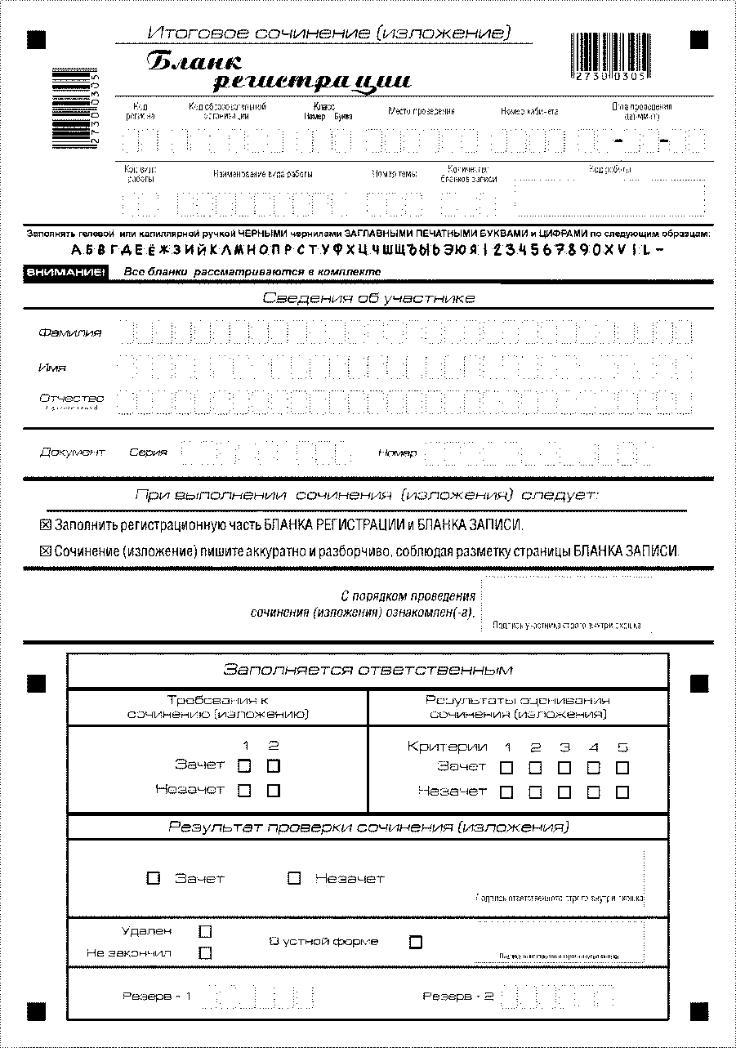
Итоговое сочинение (изложение) в 2020/2021 у.г.

Slide 14
Итоговое сочинение (изложение) в 2020/2021 у.г.
Запрещается на ИСИ (РСИ)
иметь при себе:
средства связи;
электронно-вычислительную технику;
фото, аудио и видеоаппаратуру;
справочные материалы;
письменные заметки и иные средства хранения и передачи информации;
пользоваться текстами литературного материала (художественными произведениями, дневниками, мемуарами, публицистикой);
выносить из учебных кабинетов темы сочинений (тексты изложений);
фотографировать материалы итогового сочинения (изложения).
пользоваться: карандашом, шариковой ручкой, гелевой ручкой не черного цвета, корректором.

Slide 15
Итоговое сочинение (изложение) в 2020/2021 у.г.
ТРЕБОВАНИЕ № 1. «ОБЪЕМ ИТОГОВОГО СОЧИНЕНИЯ (ИЗЛОЖЕНИЯ)»
Рекомендуемое количество слов – от 350.
Максимальное количество слов в сочинении не устанавливается. Если в сочинении менее 250 слов (в подсчёт включаются все слова, в том числе и служебные), то выставляется «незачет» за невыполнение требования № 1 и «незачет» за работу в целом (такое сочинение не проверяется по критериям оценивания).
ТРЕБОВАНИЕ № 2. «САМОСТОЯТЕЛЬНОСТЬ НАПИСАНИЯ ИТОГОВОГО СОЧИНЕНИЯ (ИЗЛОЖЕНИЯ)»
Итоговое сочинение выполняется самостоятельно. Не допускается списывание сочинения (фрагментов сочинения) из какого-либо источника или воспроизведение по памяти чужого текста (работа другого участника, текст, опубликованный в бумажном и (или) электронном виде, и др.).
Допускается прямое или косвенное цитирование с обязательной ссылкой на источник (ссылка дается в свободной форме). Объем цитирования не должен превышать объем собственного текста участника.
Если сочинение признано несамостоятельным, то выставляется «незачет» за невыполнение требования № 2 и «незачет» за работу в целом (такое сочинение не проверяется по критериям оценивания).

Slide 16
Итоговое сочинение (изложение) в 2020/2021 у.г.
Критерии оценивания итогового сочинения :
1. Соответствие теме
2. Аргументация. Привлечение литературного материала
3. Композиция и логика рассуждения
4. Качество письменной речи
5. Грамотность
Для получения оценки «зачет» необходимо иметь положительный результат по трем критериям (по критериям № 1 и № 2 – в обязательном порядке), а также «зачет» по одному из других критериев.

Slide 17
Итоговое сочинение (изложение) в 2020/2021 у.г.
Оценивание сочинения
Если ставится «незачет» за невыполнение требования № 1, то в клетки по всем критериям оценивания выставляется «незачет». В поле «Результат проверки ИСИ» ставится «незачет» (такие ИСИ не проверяются по критериям оценивания).
Если ставится «незачет» за невыполнение требования № 2, то в клетки по всем критериям оценивания выставляется «незачет». В поле «Результат проверки ИСИ» ставится «незачет» (такие ИСИ не проверяются по критериям оценивания).
Если за ИСИ по критерию № 1 выставлен «незачет», то ИСИ по критериям № 2-5 не проверяется. В клетки по всем критериям оценивания выставляется «незачет».

Slide 18
Государственная итоговая аттестация
русский яз
литература;
математика;
физика;
химия;
биология;
география;
история;
обществознание;
информатика и ИКТ;
иностранные языки.

Slide 19
ЕГЭ по математике Выпускники могут сдавать (выбор выпускника) только один из уровней (или база , или профиль) с 2019-2020 учебного года новый Порядок ГИА
Базовый уровень
ЕГЭ, результаты которого признаются в качестве результатов ГИА общеобразовательными организациями и профессиональными образовательными организациями (далее – ЕГЭ по математике базового уровня)
5-балльная система
Модель КИМ - 20 заданий
Минимальный порог – 6 заданий
Профильный уровень
ЕГЭ, результаты которого признаются в качестве результатов ГИА общеобразовательными организациями и профессиональными образовательными организациями, а также в качестве результатов вступительных испытаний по математике при приеме на обучение по образовательным программам высшего образования – программам бакалавриата и программам специалитета – в образовательные организации высшего образования (далее – ЕГЭ по математике профильного уровня)
Модель КИМ - 19 заданий
100-балльная система
Минимальный порог - 27

Slide 20
Государственная итоговая аттестация
Для получения аттестата установлено минимальное количество баллов ЕГЭ по:
русскому языку- 24 балла (по 100- балльной шкале)
математике базового уровня – 3 балла (математике по 5-балльной шкале)
математике профильного уровня -27 баллов (по 100- балльной шкале)

Slide 21
Государственная итоговая аттестация
МИНИМАЛЬНОЕ КОЛИЧЕСТВО БАЛЛОВ ЕДИНОГО ГОСУДАРСТВЕННОГО ЭКЗАМЕНА ПО ОБЩЕОБРАЗОВАТЕЛЬНЫМ ПРЕДМЕТАМ, СООТВЕТСТВУЮЩИМ СПЕЦИАЛЬНОСТИ ИЛИ НАПРАВЛЕНИЮ ПОДГОТОВКИ, ПО КОТОРЫМ ПРОВОДИТСЯ ПРИЕМ НА ОБУЧЕНИЕ В ОБРАЗОВАТЕЛЬНЫХ ОРГАНИЗАЦИЯХ, НАХОДЯЩИХСЯ В ВЕДЕНИИ МИНИСТЕРСТВА НАУКИ И ВЫСШЕГО ОБРАЗОВАНИЯ РОССИЙСКОЙ ФЕДЕРАЦИИ, НА 2021/22 УЧЕБНЫЙ ГОД
русский язык – 40 баллов,
математика – 39 баллов,
обществознание – 45 балла,
информатика и ИКТ – 44 баллов,
физика, химия, биология – 39 баллов,
география – 40 баллов,
история – 35 баллов
литература– 40 балла,
иностранные языки – 30 балла.

Slide 22
Государственная итоговая аттестация
Вузы имею право устанавливать свои минимальные баллы ( с которыми будут принимать абитуриентов)
выше этого уровня!
Перечень вступительных испытаний в вузах для всех специальностей (направлений подготовки) определяется приказом Минобрнауки России. Каждый вуз выбирает из этого перечня те или иные предметы, которые должны представить в своих правилах приёма и объявить до 1 октября 2020 года.

Slide 23
Оценка результатов ГИА
В случае если участник ГИА получил на ГИА по одному из обязательных учебных предметов неудовлетворительный результат, он допускается повторно к ГИА по данному учебному предмету в текущем году в формах, устанавливаемых настоящим Порядком, в резервные сроки.
Участникам ГИА, не прошедшим ГИА по обязательным учебным предметам или получившим на ГИА неудовлетворительные результаты более чем по одному обязательному учебному предмету, либо получившим повторно неудовлетворительный результат по одному из этих предметов на ГИА в резервные сроки, предоставляется право пройти ГИА по русскому языку и (или) математике базового уровня в сроки и в формах, устанавливаемых настоящим Порядком, но не ранее 1 сентября текущего года. Для прохождения повторной ГИА участники ГИА восстанавливаются в образовательной организации на срок, необходимый для прохождения ГИА.

Slide 24
Оценка результатов ГИА
Участникам ГИА, чьи результаты ЕГЭ по учебным предметам по выбору в текущем году были аннулированы по решению председателя ГЭК в случае выявления фактов нарушения настоящего Порядка, предоставляется право участия в ЕГЭ по учебным предметам по выбору, по которым было принято решение об аннулировании результатов, не ранее чем через два года с года аннулирования результатов ЕГЭ, в сроки и формах, устанавливаемых настоящим Порядком.
Участникам ГИА, получившим в текущем году неудовлетворительные результаты ЕГЭ по учебным предметам по выбору, предоставляется право пройти экзамены по соответствующим учебным предметам в следующем году в сроки и формах, устанавливаемых настоящим Порядком.

Slide 25
Олимпиады
Участникам ГИА, чьи результаты ЕГЭ по учебным предметам по выбору в текущем году были аннулированы по решению председателя ГЭК в случае выявления фактов нарушения настоящего Порядка, предоставляется право участия в ЕГЭ по учебным предметам по выбору, по которым было принято решение об аннулировании результатов, не ранее чем через два года с года аннулирования результатов ЕГЭ, в сроки и формах, устанавливаемых настоящим Порядком.
Участникам ГИА, получившим в текущем году неудовлетворительные результаты ЕГЭ по учебным предметам по выбору, предоставляется право пройти экзамены по соответствующим учебным предметам в следующем году в сроки и формах, устанавливаемых настоящим Порядком.

Slide 26
Видео-консультации, посвященные изменениям в контрольных измерительных материалах единого государственного экзамена 2021 года
Федеральная служба по надзору в сфере образования и науки информирует о проведении совместно с ФГБНУ «Федеральный институт педагогических измерений» видеоконсультаций, посвященных изменениям в контрольных измерительных материалах единого государственного экзамена 2021 года.
Видеоконсультации пройдут в прямом эфире в официальном сообществе Рособрнадзора в социальной сети «Вконтакте» и канале Рособрнадзора на Youtube по следующим ссылкам:
ВК; https://vk.com/rosobmadzor;
Youtube: https://www.youtube.com/user/RosObrNadzor/.
Трансляции будут проходить в 11:00 по московскому времени согласно графику (прилагается). Обращаем внимание, что в случае внесения изменений в график трансляций на сайте и в социальных сетях Рособрнадзора будут оперативно публиковаться анонсы.
По окончании трансляции видеозаписи консультаций будут доступны на вышеуказанных ресурсах, а также размещены на официальном сайте Рособрнадзора http://obmadzor.gov.ru/.

Slide 27
График видеоконсультаций, посвященных изменениям в контрольных измерительных материалах единого государственного экзамена 2021 года
Предмет консультации | Дата | ФИО выступающего, должность
Химия | 5 октября 2020 | Добротин Д.Ю., руководитель комиссии по разработке контрольных измерительных материалов, используемых при проведении государственной итоговой аттестации по образовательным программам основного общего и среднего общего образования по химии
История | 6 октября 2020 | Артасов И.А., заместитель руководителя комиссии по разработке контрольных измерительных материалов, используемых при проведении государственной итоговой аттестации по образовательным программам основного общего и среднего общего образования по истории
Биология | 8 октября 2020 | Максимов А.А., член комиссии по разработке контрольных измерительных материалов, используемых при проведении государственной итоговой аттестации по образовательным программам основного общего и среднего общего образования по биологии
Русский язык | 9 октября 2020 | Дощинский Р.А., член комиссии по разработке контрольных измерительных материалов, используемых при проведении государственной итоговой аттестации по образовательным программам основного общего и среднего общего образования по русскому языку
Физика | 12 октября 2020 | Демидова М.Ю., руководитель комиссии по разработке контрольных измерительных материалов, используемых при проведении государственной итоговой аттестации по образовательным программам основного общего и среднего общего образования по физике
Обществознание | 13 октября 2020 | Лискова Т.Е., руководитель комиссии по разработке контрольных измерительных материалов, используемых при проведении государственной итоговой аттестации по образовательным программам основного общего и среднего общего образования по обществознанию

Slide 28
Иностранные языки | 15 октября 2020 | Вербицкая М.В., руководитель комиссии по разработке контрольных измерительных материалов, используемых при проведении государственной итоговой аттестации по образовательным программам основного общего и среднего общего образования по иностранным языкам
Математика | 16 октября 2020 | Ященко И.В., руководитель комиссии по разработке контрольных измерительных материалов, используемых при проведении государственной итоговой аттестации по образовательным программам основного общего и среднего общего образования по математике
Информатика и информационно- коммуникационные технологии (ИКТ) | 19 октября 2020 | Крылов С.С., руководитель комиссии по разработке контрольных измерительных материалов, используемых при проведении государственной итоговой аттестации по образовательным программам основного общего и среднего общего образования по информатике и ИКТ
Организация ЕГЭ - 2021 | 22 октября 2020 | Круглинский И.К., начальник Управления организации и проведения государственной итоговой аттестации Рособрнадзора Решетникова О.А., директор ФГБНУ «Федеральный институт педагогических измерений»
Литература | 27 октября 2020 | Зинин С.А., руководитель комиссии по разработке контрольных измерительных материалов, используемых при проведении государственной итоговой аттестации по образовательным программам основного общего и среднего общего образования по литературе
Итоговое сочинение | 29 октября | Федоров А.В., член комиссии разработчиков тем итогового сочинения
География | 30 октября | Лобжанидзе А.А., руководитель комиссии по разработке контрольных измерительных материалов, используемых при проведении государственной итоговой аттестации по образовательным программам основного общего и среднего общего образования по географии

Slide 29
Горячая линия
Муниципальный координатор ЕГЭ – ведущий специалист Комитета образования администрации Сосновоборского городского округа
Бызова Дарья Сергеевна
8(81369)2-97-49
Школьный координатор ЕГЭ- заместитель директора по УВР Скуматова Елена Геннадьевна
8(81369)4-02-88
89523889125

Slide 30
Официальные ресурсы ГИА
Сайт Рособрнадзора - http://obrnadzor.gov.ru
Сайт ФИПИ - http://www.fipi.ru
Сайт ЕГЭ - http://ege.edu.ru/
Сайт КОПО ЛО - http://edu.lenobl.ru
Раздел ГИА

Slide 31
СПАСИБО ЗА ВНИМАНИЕ!

